Slide 1
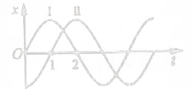
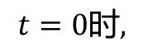
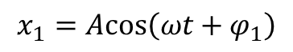
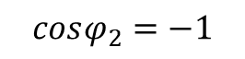
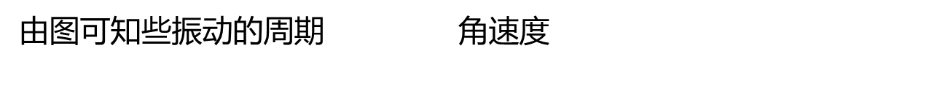
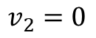
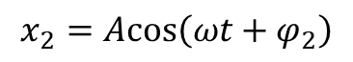
1. 图示为两个同方向，同频率的谐振动的位移-时间曲线，则谐振动 Ι 和谐振动Ⅱ的相位差 Δϕ=ϕ _{Ⅱ} −ϕ _{Ι}
解：
方法一：
由图可知些振动的周期 角速度
$$x_{1}=Acos\left(ωt+φ_{1}\right)$$
$$x_{2}=Acos\left(ωt+φ_{2}\right)$$
$$t=0时,$$
$$cosφ_{2}=−1$$
谐振动I
谐振动II
$$v_{2}=0$$

Slide 2
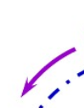

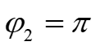
方法二：
由旋转矢量法求初始相位，然后再求相位差
t
x

Slide 3
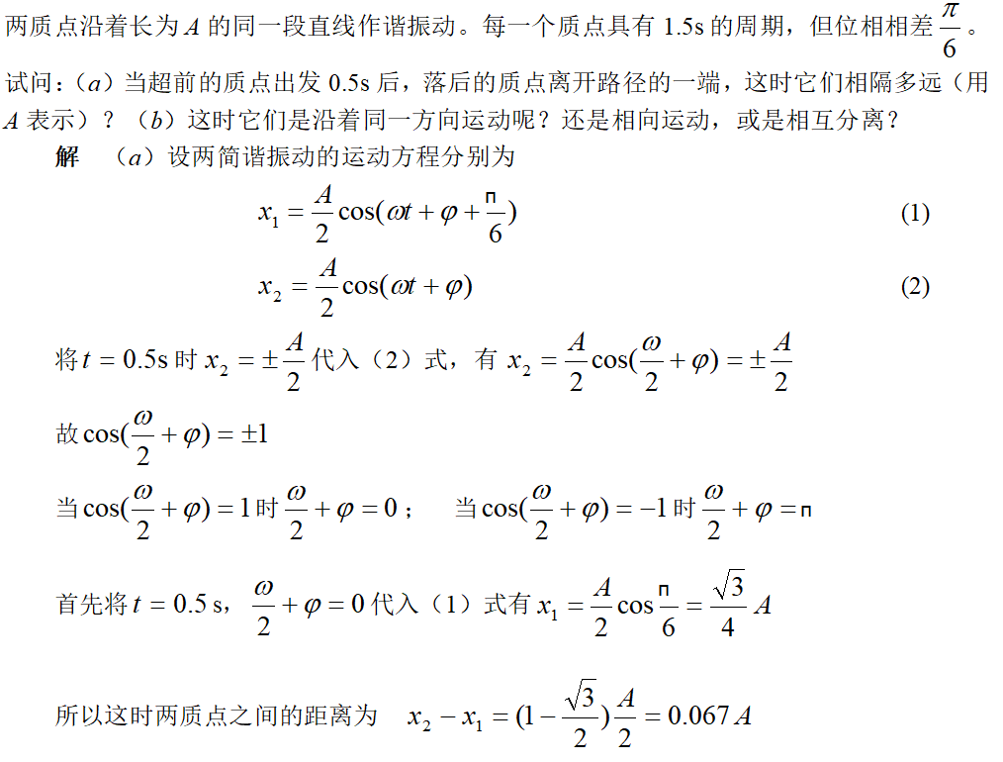
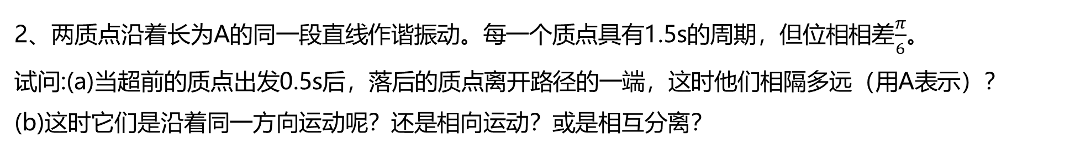
2、两质点沿着长为A的同一段直线作谐振动。每一个质点具有1.5s的周期，但位相相差$\frac{π}{6}$。
试问:(a)当超前的质点出发0.5s后，落后的质点离开路径的一端，这时他们相隔多远（用A表示）？
(b)这时它们是沿着同一方向运动呢？还是相向运动？或是相互分离？

Slide 4
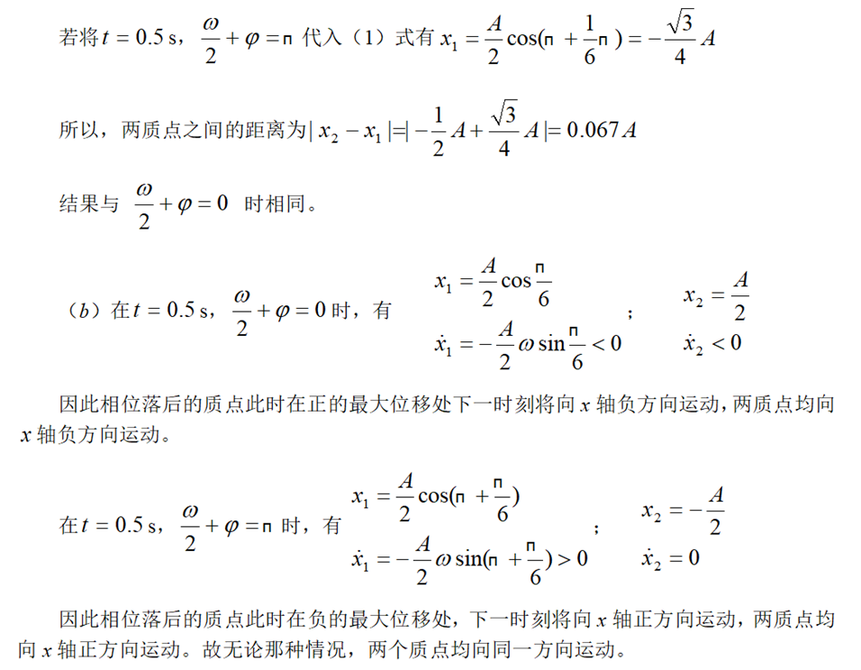
=

Slide 5
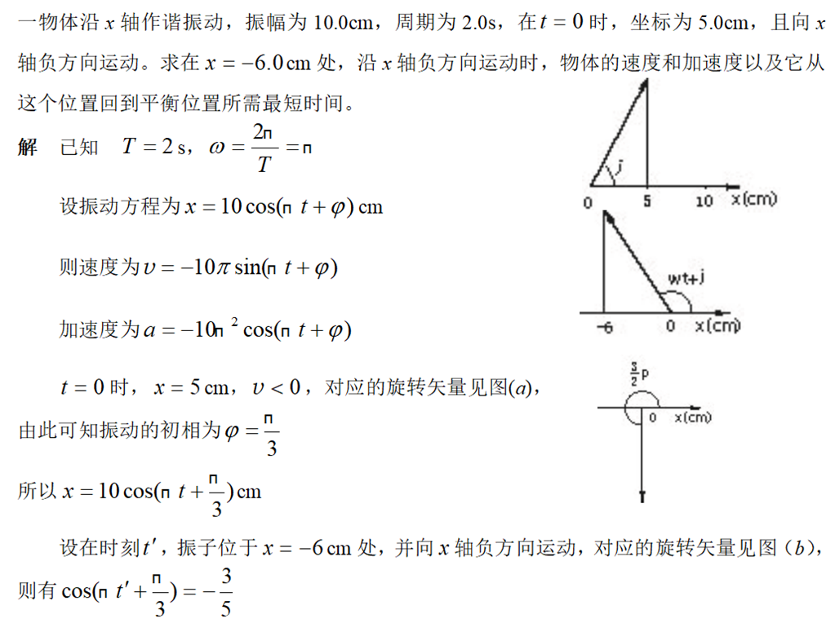
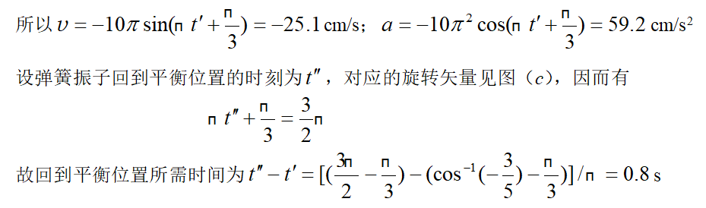
3、一物体沿x轴作谐振动，振幅为10.0cm，周期为2.0s，在t=0时，坐标为5.0cm，且向x轴负方向运动。求在x=-6.0cm处，沿x轴负方向运动时，物体的速度和加速度以及它从这个位置回到平衡位置所需最短时间。

Slide 6
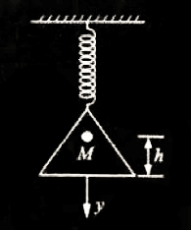
4. 一轻弹簧的劲度系数为k，下端悬一质量为m的盘子，今 有一质量为M的物体从离盘底h高处自由下落到盘中，并和盘子粘在一起，于是盘子开始振动。
(1) 求此时的振动周期与空盘子作振动时的周期的比值?
(2) 取物体落入盘中后的平衡位置为坐标原点，坐标的正方向向下，并以碰撞结束时开时计时，试写出振动的振幅和振动方程。

Slide 7
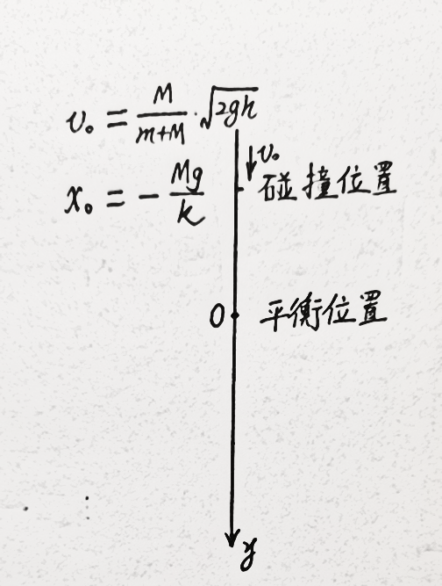
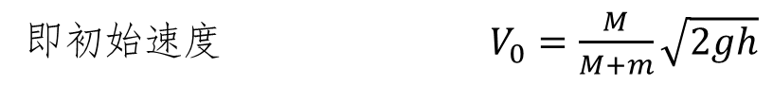
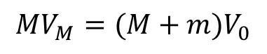
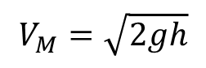
物体与托盘粘结在一起的过程用时极短，因此可以应用动量守恒定律来计算初始时刻的初速度，计算如下：
$$V_{M}=\sqrt{2gh}$$
$$MV_{M}=(M+m)V_{0}$$
即初始速度$V_{0}=\frac{M}{M+m}\sqrt{2gh}$

Slide 8
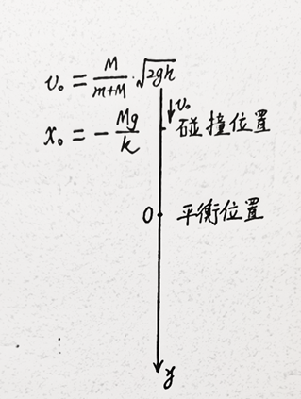
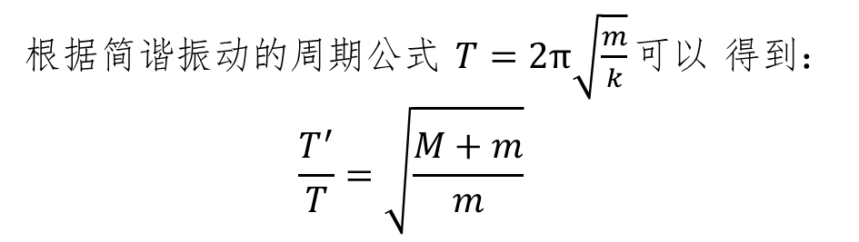
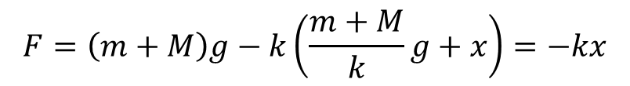
（1）求此时的振动周期与空盘子作振动时的周期的比值?
当振子距离平衡位置为x时，振子受到的作用力为：
$$F=\left(m+M\right)g−k\left(\frac{m+M}{k}g+x\right)=−kx$$
所以物体的振动是简谐振动。
根据简谐振动的周期公式$T=2π\sqrt{\frac{m}{k}}可以$得到：
$$\frac{T^{′}}{T}=\sqrt{\frac{M+m}{m}}$$

Slide 9
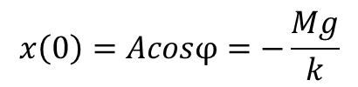
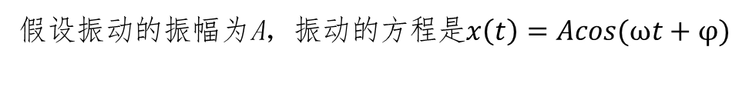
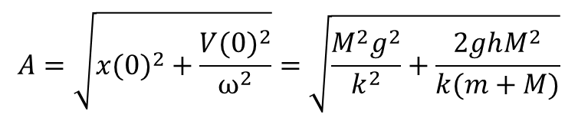
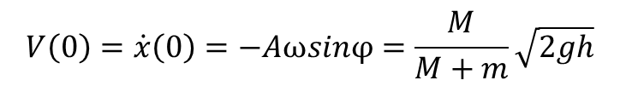
(2)取物体落入盘中后的平衡位置为坐标原点，坐标的正方向向下，并以碰撞结束时开时计时，试写出振动的振幅和振动方程
假设振动的振幅为A，振动的方程是$x\left(t\right)=Acos(ωt+φ)$
则时间t=0时可得：
$$x\left(0\right)=Acosφ=−\frac{Mg}{k}$$
$$V\left(0\right)=\dot{x}\left(0\right)=−Aωsinφ=\frac{M}{M+m}\sqrt{2gh}$$
因此，得到：
$$A=\sqrt{{x(0)}^{2}+\frac{{V(0)}^{2}}{ω^{2}}}=\sqrt{\frac{M^{2}g^{2}}{k^{2}}+\frac{2ghM^{2}}{k(m+M)}}$$

Slide 10
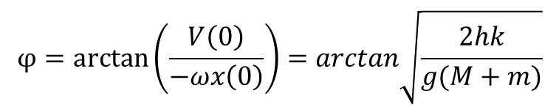
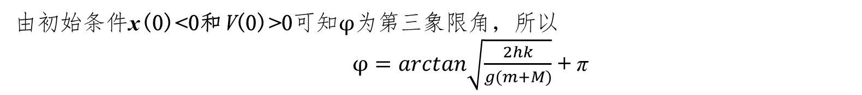
相位角$φ$的计算：
$$φ=\arctan\left(\frac{V\left(0\right)}{−ωx\left(0\right)}\right)=arctan\sqrt{\frac{2hk}{g(M+m)}}$$
由初始条件x(0)<0和V(0)>0可知$φ为$第三象限角，所以
$φ=arctan\sqrt{\frac{2hk}{g(m+M)}}$ + π
我们可以得到振动方程如下：
$x\left(t\right)=\sqrt{\frac{M^{2}g^{2}}{k^{2}}+\frac{2ghM^{2}}{k(m+M)}}$⦁$cos⁡(\sqrt{\frac{k}{m+M}}t+arctan\sqrt{\frac{2hk}{g(m+M)}} \text{+} \text{π}$)

Slide 11
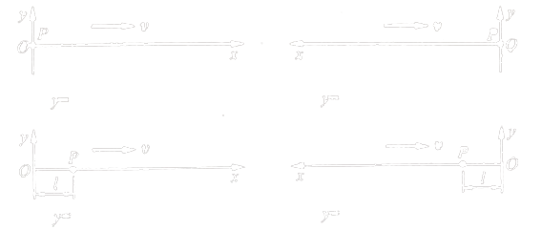
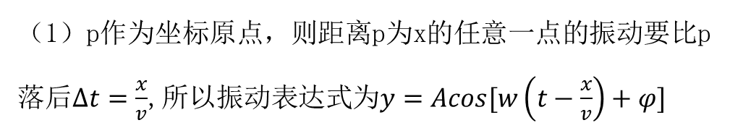
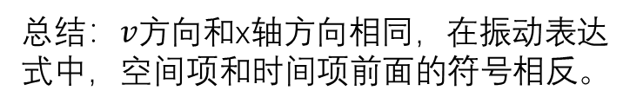
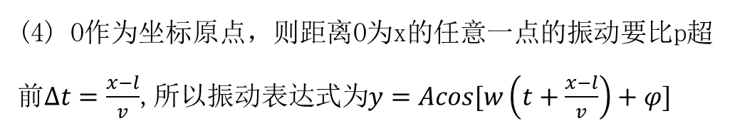
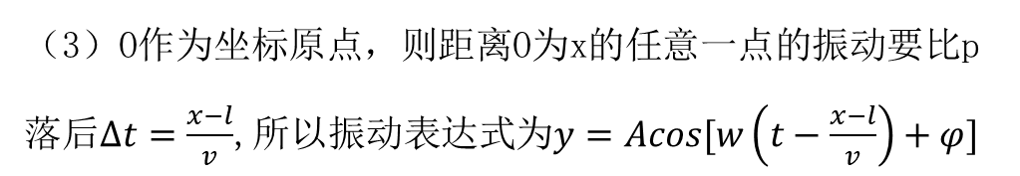
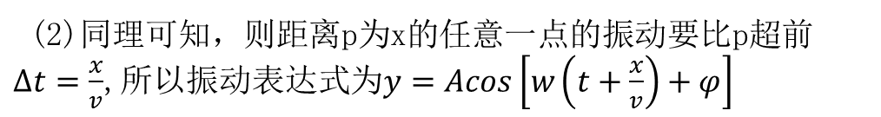
5. 一平面简谐波在空间以速度v传播，已知p点的振动方程为y = Acos(ωt+ϕ)，就下面四种选定的坐标系。写出各自的波函数：
解：由题意知
（1）p作为坐标原点，则距离p为x的任意一点的振动要比p落后$∆t=\frac{x}{v}$,所以振动表达式为$y=Acos[w\left(t−\frac{x}{v}\right)+φ]$
(2)同理可知，则距离p为x的任意一点的振动要比p超前$∆t=\frac{x}{v}$,所以振动表达式为$y=Acos\left[w\left(t+\frac{x}{v}\right)+φ\right]$
（3）O作为坐标原点，则距离O为x的任意一点的振动要比p落后$∆t=\frac{x−l}{v}$,所以振动表达式为$y=Acos[w\left(t−\frac{x−l}{v}\right)+φ]$
总结：$v方向$和x轴方向相同，在振动表达式中，空间项和时间项前面的符号相反。
(4) O作为坐标原点，则距离O为x的任意一点的振动要比p超前$∆t=\frac{x−l}{v}$,所以振动表达式为$y=Acos[w\left(t+\frac{x−l}{v}\right)+φ]$

Slide 12
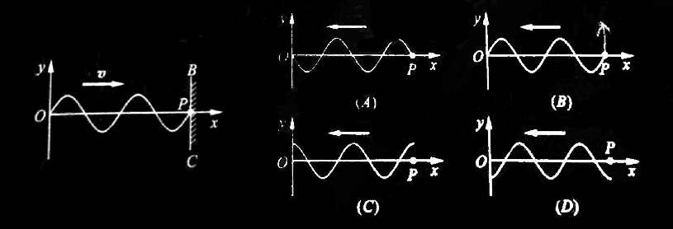
6. 如图所示,BC为波密介质的反射面，波由P点反射，已知入射波t时刻的波形曲线，则反射波为
分析：BC为波密介质的反射面，则因反射将产生半波损失,即反射波与入射波在P点引起的振动反相。入射波在P点的振动方向沿y轴负方向，则反射波在P点的振动方向应该沿y轴正方向。
半波损失
镜像法判断：把波形补充完整，去掉半个波形，然后直接反射过去就是反射波的波形了

Slide 13
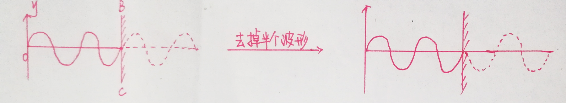
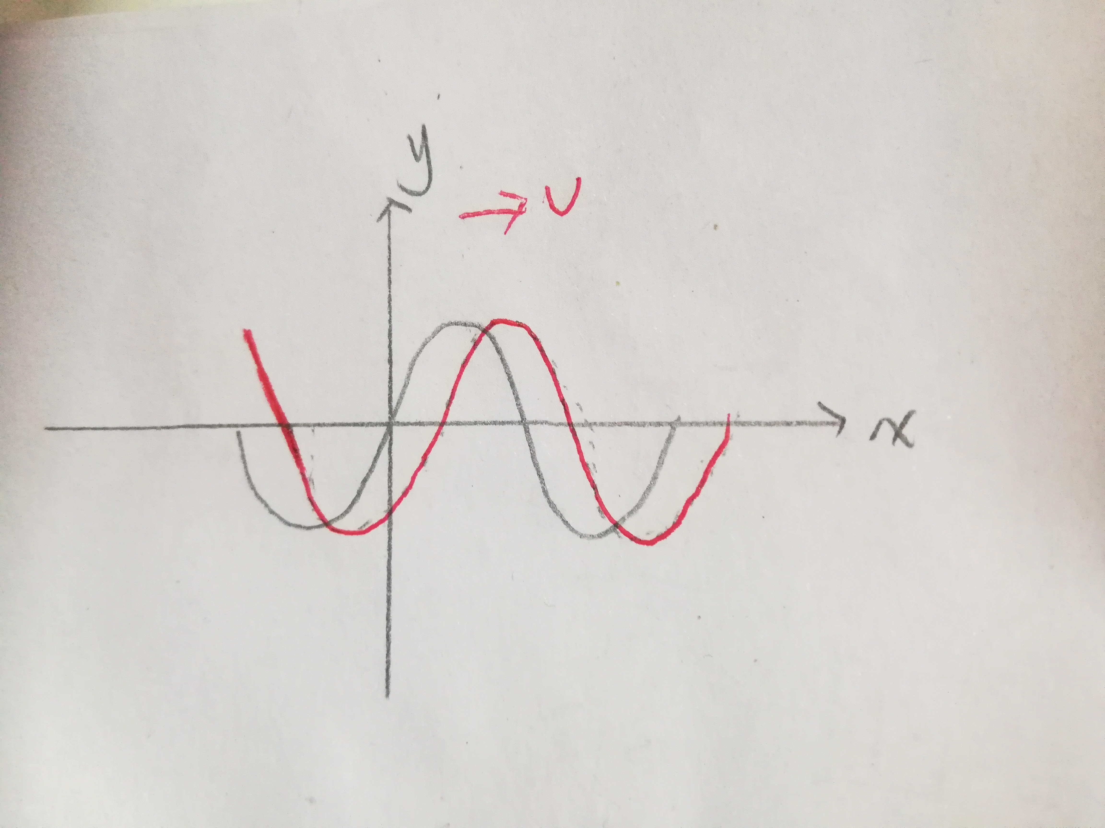
振动方向判断：入射波P点振动方向朝y轴的负方向，反射波与入射波相反。
沿着速度传播方向，上坡点的振动方向向下，下坡点的振动方向向上。

Slide 14
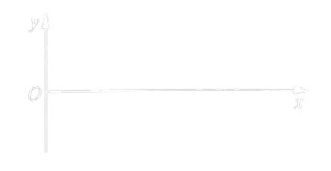
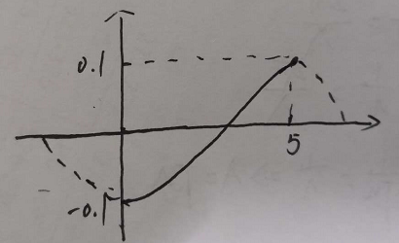
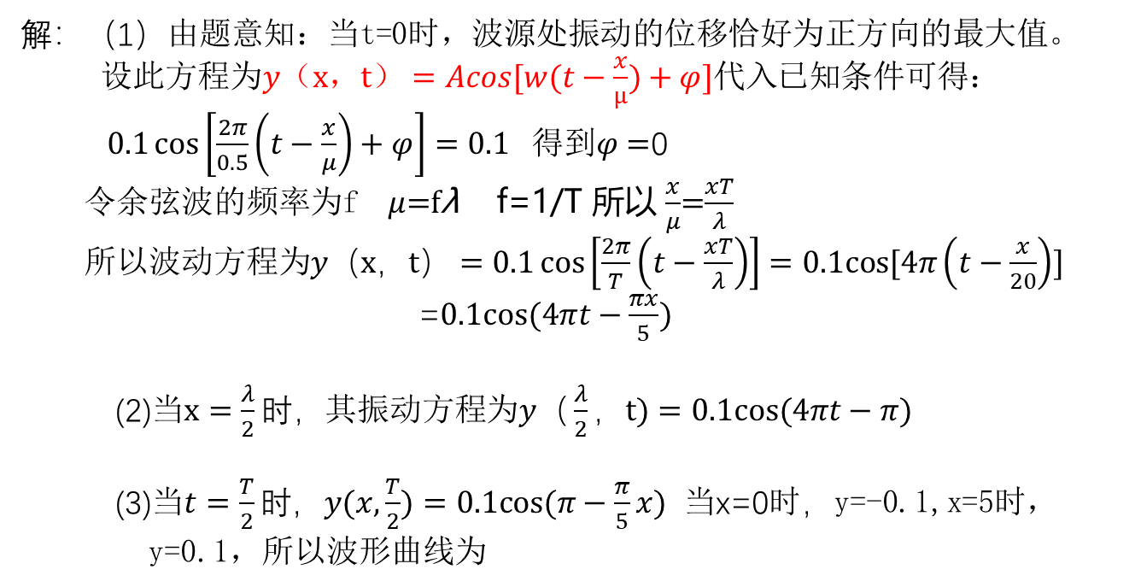
7. 已知平面余弦波使波源的振动周期T=0.5s，波长λ=10m，振幅A=0.1m。当t=0时，波源处振动的位移恰好为正方向的最大值，取波源处为坐标原点，并设此波沿x轴正方向传播
(1)写出此波的波函数。
(2)写出沿波传播方向距离波源为λ/2处的振动方程。
(3)画出t= T/2时刻的波形曲线。
解：（1）由题意知：当t=0时，波源处振动的位移恰好为正方向的最大值。
设此方程为$y（x，t）=Acos[w(t−\frac{x}{μ})+φ]代入$已知条件可得：
$0.1\cos\left[\frac{2π}{0.5}\left(t−\frac{x}{μ}\right)+φ\right]=0.1 得到φ=$0
令余弦波的频率为f $μ$=fλ f=1/T 所以 $\frac{x}{μ}$=$\frac{xT}{λ}$
所以波动方程为$y（x，t）=0.1\cos\left[\frac{2π}{T}\left(t−\frac{xT}{λ}\right)\right]=0.1cos[4π\left(t−\frac{x}{20}\right)]⁡$
=$0.1cos⁡(4πt−\frac{πx}{5})$
(2)当$x=\frac{λ}{2}时，$其振动方程为$y（\frac{λ}{2}，t)=0.1cos⁡(4πt−π)$
(3)当$t=\frac{T}{2}时$，$y(x,\frac{T}{2})=0.1cos⁡(π−\frac{π}{5}x)$ 当x=0时，y=-0.1,x=5时， y=0.1，所以波形曲线为

Slide 15
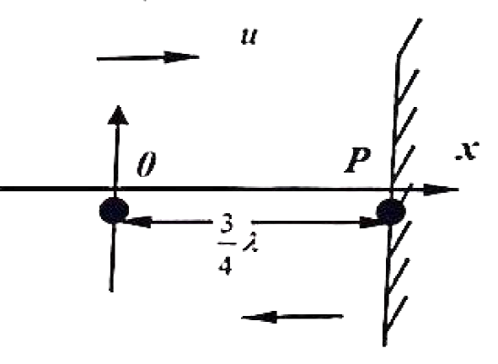
8. 一平面简谐波沿x轴正向一反射面入射，如图所示，入射波的振幅为A，周期为T，波长为λ。t=0时刻，在原点处的质元由平衡位置向位移为正的方向运动，入射波在界面处发生全反射，反射波的振幅等于入射波的振幅，而且反射点为波节。求：
(1)入射波的波函数；
(2) 反射波的波函数；
(3) 求合成波，并标出因叠加面
静止的各点的坐标。

Slide 16
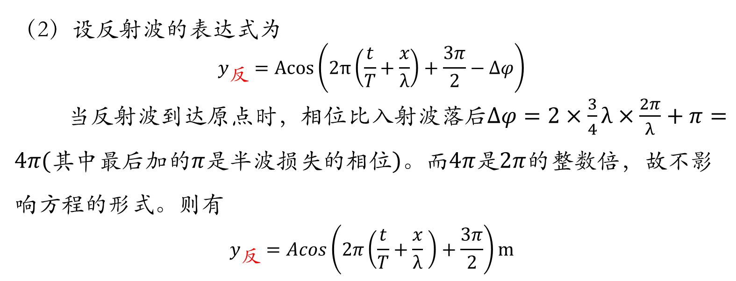
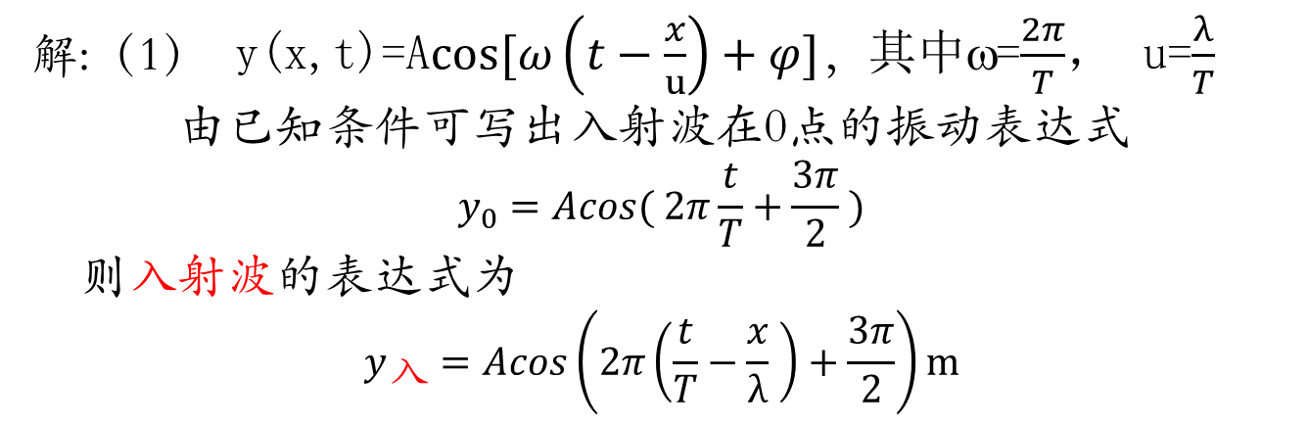
解:（1） y(x,t)=A$\cos{[ω\left(t−\frac{x}{u}\right)+φ]}$，其中ω=$\frac{2π}{T}$， u=$\frac{λ}{T}$
由已知条件可写出入射波在0点的振动表达式
$$y_{0}=Acos( 2π\frac{t}{T}+\frac{3π}{2} )$$
则入射波的表达式为
$$y_{入}=Acos\left(2π\left(\frac{t}{T}−\frac{x}{λ} \right)+\frac{3π}{2}\right)m$$
（2）设反射波的表达式为
$$y_{反}=Acos\left(2π\left(\frac{t}{T}+\frac{x}{λ}\right)+\frac{3π}{2}−∆φ\right)$$
当反射波到达原点时，相位比入射波落后$∆φ=2×\frac{3}{4}λ×\frac{2π}{λ}+π=4π(其中最后加的π是半波损失的相位)。$而$4π$是$2π$的整数倍，故不影响方程的形式。则有
$$y_{反}=Acos\left(2π\left(\frac{t}{T}+\frac{x}{λ} \right)+\frac{3π}{2}\right)m$$

Slide 17
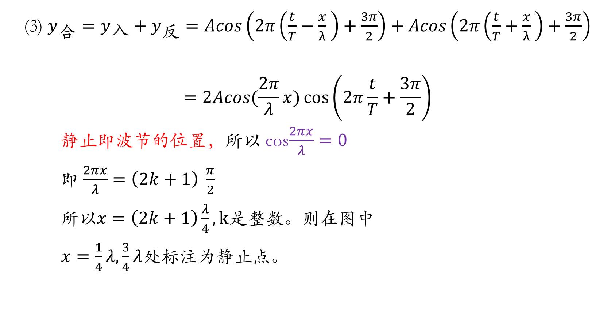
(3) $y_{合}=y_{入}+y_{反}=Acos\left(2π\left(\frac{t}{T}−\frac{x}{λ} \right)+\frac{3π}{2}\right)+Acos\left(2π\left(\frac{t}{T}+\frac{x}{λ} \right)+\frac{3π}{2}\right)$
$$=2Acos(\frac{2π}{λ}x)\cos\left(2π\frac{t}{T}+\frac{3π}{2}\right)$$
静止即波节的位置，所以 cos$\frac{2πx}{λ}=0$
即 $\frac{2πx}{λ}=\left(2k+1\right) \frac{π}{2}$
所以$x=\left(2k+1\right)\frac{λ}{4},k是$整数。则在图中
$x=\frac{1}{4}λ,\frac{3}{4}λ$处标注为静止点。

Slide 18
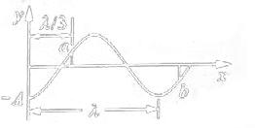
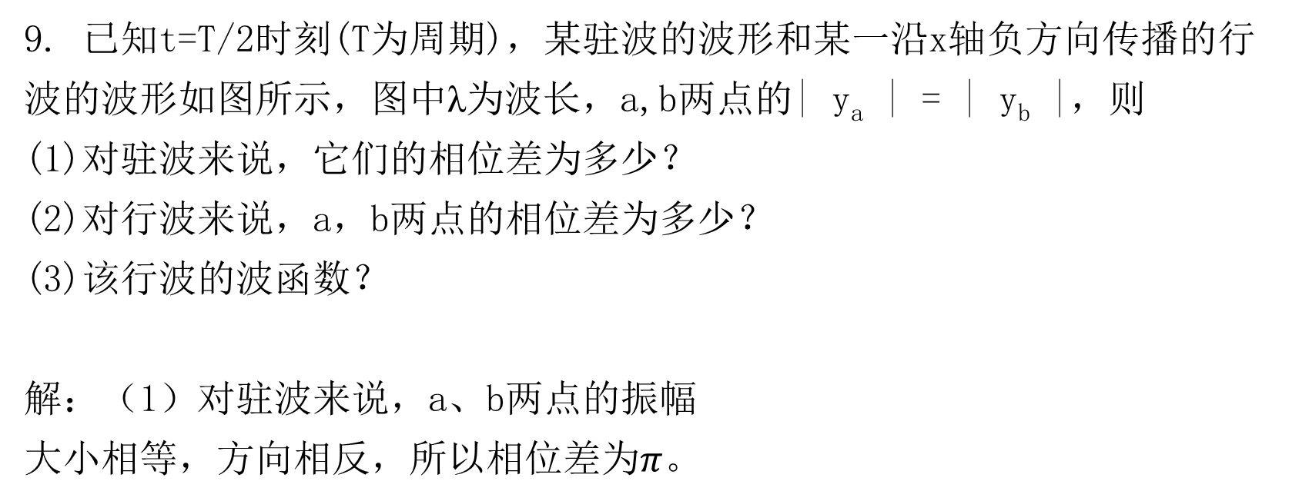
9. 已知t=T/2时刻(T为周期)，某驻波的波形和某一沿x轴负方向传播的行波的波形如图所示，图中λ为波长，a,b两点的| y_{a} | = | y_{b} |，则
对驻波来说，它们的相位差为多少？
对行波来说，a，b两点的相位差为多少？
该行波的波函数？
解：（1）对驻波来说，a、b两点的振幅
大小相等，方向相反，所以相位差为$π$。

Slide 19
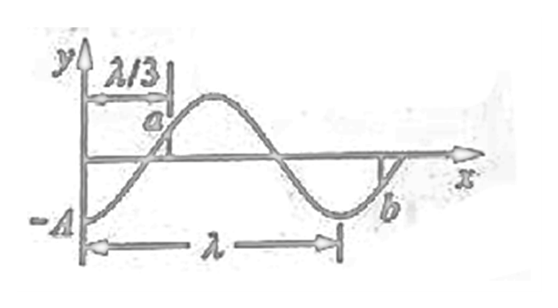
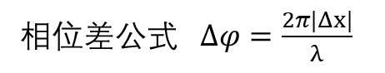
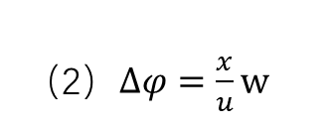
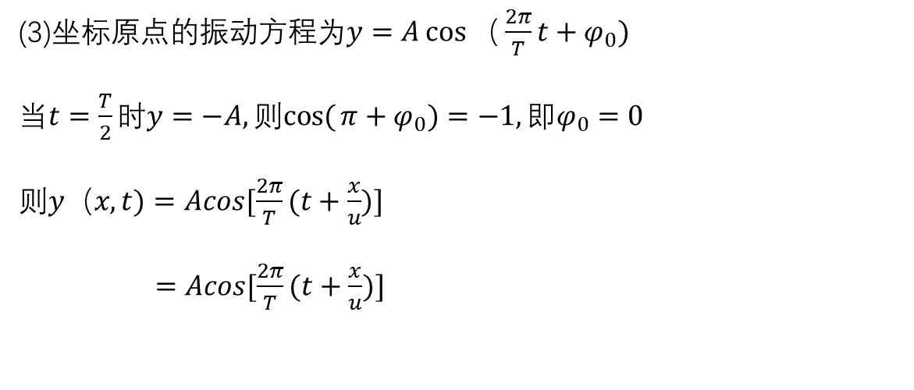

(3)坐标原点的振动方程为$y=A\cos{（\frac{2π}{T}t+φ_{0})}$
当$t=\frac{T}{2}时y=−A,则cos⁡({π+φ_{0})=−1,{即φ}_{0}=0}$
则$y（x,t)=Acos[\frac{2π}{T}(t+\frac{x}{u})]$
$=$ $Acos[\frac{2π}{T}(t+\frac{x}{u})]$
（2）$∆φ=\frac{x}{u}w$
相位差公式 $∆φ=\frac{2π|Δx|}{λ}$
$$∆φ=\frac{2π}{T}\frac{T}{λ }\frac{5λ }{6}=\frac{5π}{3}$$

Slide 20
10. 一超声波探测器，在海水中发出一束频率为30000Hz的超声波，刚好被向着探测器驶来的潜艇反射回来，两列波合成后得到频率为341Hz的拍，则潜艇的速率为________。(设超声波在海水中的波速为1500m/s )

Slide 21



$v_{0}为$观察者（潜艇）相对介质的速率
$u为$介质中的波速
$f_{0}为$波源的振动频率
开始时，探测器不动，潜艇向着探测器驶来
波源静止，观察者运动
根据多普勒效应，潜艇接收到的超声波的频率为 $f_{1}=\frac{u+v_{0}}{u}f_{0}=(1+\frac{v_{0}}{u})f_{0}$
潜艇反射超声波，成为新的波源
观察者静止，波源运动
探测器接收到的反射回来的超声波频率为$f=\frac{u}{u−v_{0}}f_{1}=\frac{u+v_{0}}{u−v_{0}}f_{0}$
拍频：在数值上等于两列波的频率之差的绝对值
$$∆f=\left|f−f_{0}\right|=\left|\frac{u+v_{0}}{u−v_{0}}f_{0}−f_{0}\right|=\frac{2v_{0}f_{0}}{u−v_{0}}$$
$$v_{0}=\frac{u∆f}{2f_{0}+∆f}=\frac{1500×341}{2×30000+341}=8.48(m/s)$$

